Slide 1
画像について
ポリテクセンター栃木

Slide 2
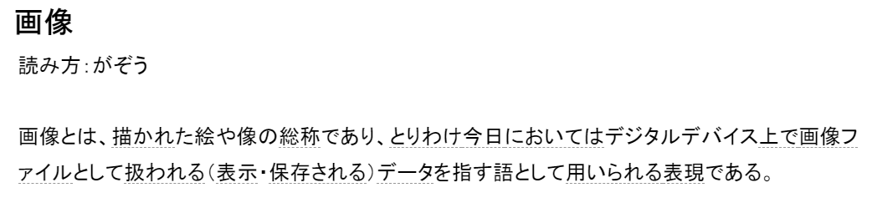
画像とは？？？
本セミナーでは、
画像＝PCやスマホのプログラムで処理することで静止画として表現可能なデータ
とします

Slide 3


デジタル画像の表示の流れ
ソフトウェアで処理
画像ファイル
（テキストデータ）
画像を表示
画像の本体はただのテキストデータ！

Slide 4
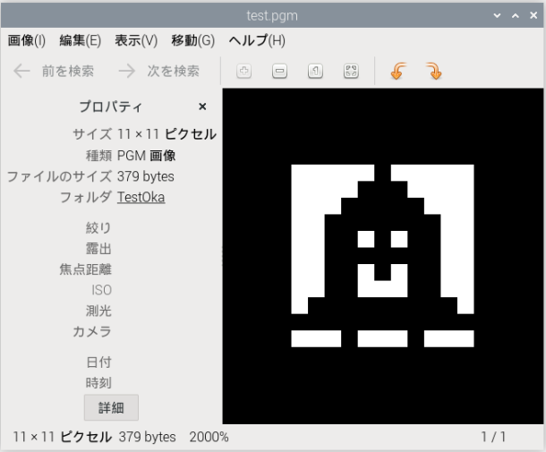
デジタル画像の表示の流れ（具体的に）
P2
11 11
255
255 255 255 255 255 0 255 255 255 255 255
255 255 255 255 0 0 0 255 255 255 255
255 255 255 0 0 0 0 0 255 255 255
255 255 0 0 0 0 0 0 0 255 255
255 255 0 0 255 0 255 0 0 255 255
255 255 0 0 0 0 0 0 0 255 255
255 255 0 0 255 0 255 0 0 255 255
255 255 0 0 255 255 255 0 0 255 255
255 0 0 0 0 0 0 0 0 0 255
0 0 0 0 0 0 0 0 0 0 0
255 255 255 0 255 255 255 0 255 255 255
ソフトウェアで
読み込み
GIMPなどで表示！
（上画像は Eye of MATE）
HalloTrainKun.pgm (画像ファイル)
配布フォルダのSVG形式も見てみましょう

Slide 5
画像の種類 ～データ形式で分類～
ラスタ画像（セミナーで利用する形式）
1pixelごとに色情報を持たせて画像を表現するデータ形式
ベクタ画像
点と点を結ぶルールが記述されたデータ形式。拡大してもぼやけないというメリットがあるが画像処理には不向き

Slide 6
画像の種類 ～フォーマット形式 JPG～
24bitフルカラー（1pixelあたり3原色×8bit≒1677万色）を扱うことができる
非可逆圧縮方式を採用しており、データサイズが小さい
反面、非可逆圧縮なため上書き保存を繰り返すとブロックノイズやモスキートノイズが発生しやすい

Slide 7
画像の種類 ～フォーマット形式 PNG～
24bitフルカラー（1pixelあたり3原色×8bit≒1677万色）を扱うことができ、最大値では48bit（約280兆色）まで対応可能
アルファチャンネルを利用して、各pixelの透明度を8bitで指定可能
可逆圧縮方式を採用しており、データサイズが大きい
可逆圧縮なので画像をいくら上書き保存してもデータの損失がない→ 画像処理（たくさん画像に上書き保存するの）に向いている！

